Slide 1


SOUTENANCE DE MEMOIRE
Le 9 février 2024
Conception, développement, déploiement et optimisation d’un système pour la réconciliation et la mise en qualité des données de véhicules
PAR Caudron Cédric
EN VUE D’OBTENIR LE DIPLÔME D’INGENIEUR CNAM
SPECIALITE INFORMATIQUE
OPTION SYSTEMES D’INFORMATION ET BUSINESS INTELLIGENCE

Slide 2

Plan
1 : Présentation de CGI FINANCE
2 : Les besoins métiers
3 : Conception
4 : Développement
6 : Conclusion
5 : Analyses

Slide 3
1
PRESENTATION
DE
CGI FINANCE

Slide 4
CGI Finance
Fondée en 1951
± 950 employés
Filiale de la Société Générale
Siège à Marcq en Baroeul

Slide 5

Trois pôles d’activité
Financement de véhicules
Financement de bateaux
Regroupement de crédit

Slide 6


La DSQUAD
La DSQUAD c’est :
Un petit service avec une forte indépendance
Promouvoir l’innovation
Le service qui a développé Occazio et RMOD ces dernières années

Slide 7
2
LES BESOINS METIER

Slide 8
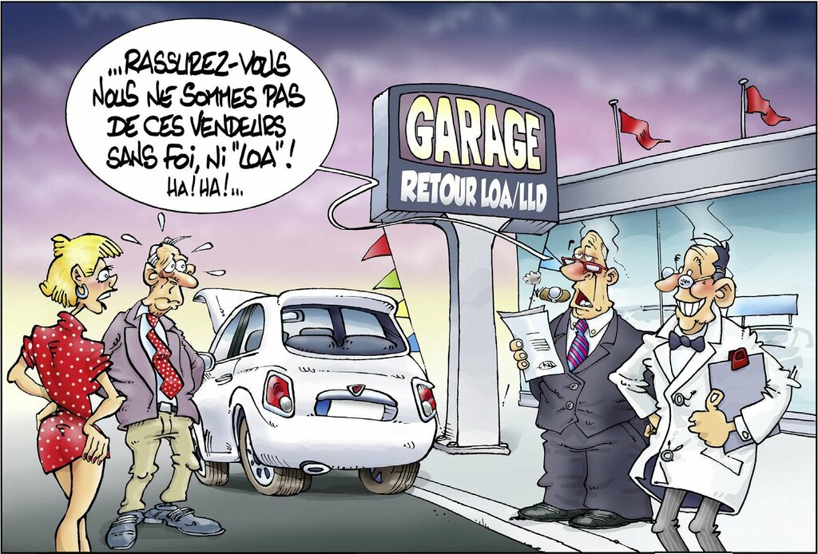
Un financement au plus proche de la réalité
Avoir le prix le plus juste du véhicule à financer
Pour pouvoir appliquer une décote en fonction de l’âge
Pour calculer les meilleures mensualités, et la meilleure valeur de reprise (VR)
Crédit image : Autoplus, article du 4 juillet 2019

Slide 9

Problématiques
Pas de référentiel commun
Qualité et quantité variable des données partenaires

Slide 10

Les objectifs
Mettre en qualité les données de véhicules
Trouver la liste des véhicules les plus probables dans le référentiel Argus
  A partir de leurs caractéristiques
  A partir de leurs plaques d’immatriculation

Slide 11
3
CONCEPTION

Slide 12
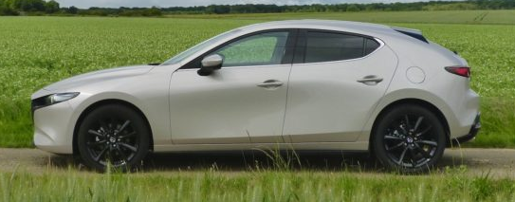
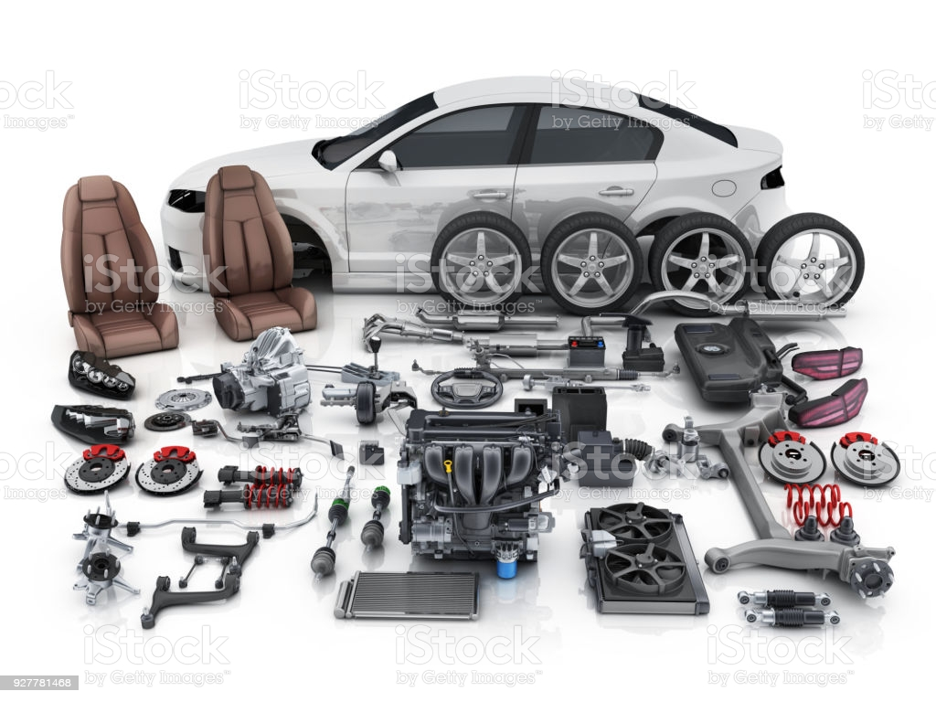
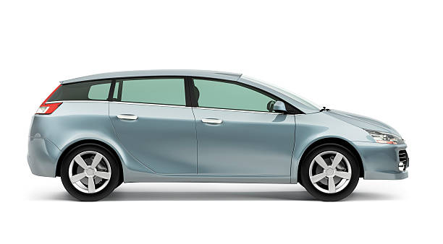
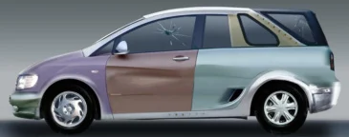
Principe de l’algorithme
Découpage
Comparaison
Calcul de distance
Classement
Sélection des plus proches
Découpage
Découpage
Découpage

Slide 13
Calcul des distances
Attribution d’une valeur numérique entre 0 et 1
Pour chaque dimension correspondante de même type
Permet de mesurer la similitude entre la dimension à tester et celles du référentiel

Slide 14
Plusieurs méthodes de calcul
Distance discrète
Egalité parfaite
Distance euclidienne normalisée
Valeurs numériques
Distance de Levenshtein normalisée
Valeurs textuelles simples
Distance de Jaccard normalisée
Valeurs textuelles complexes

Slide 15
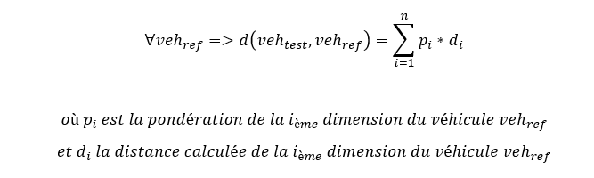
La distance générale
Pour chaque véhicule du référentiel
Attribution d’une valeur de distance générale
Moyenne pondérée des distances de chaque dimension
Pondérations définies pour chaque partenaire dans une stratégie
Permet de classer les candidats à la réconciliation

Slide 16
Les stratégies de réconciliation
Contient les différentes pondérations
Le seuil de différence de prix catalogue maximum pour considérer le résultat comme un succès
Le seuil de distance maximale au-delà duquel on ne renvoie plus les candidats
La fenêtre de date de mise en circulation pour la sélection initiale des candidats

Slide 17
Problème de qualité des données
Nettoyage
Marque (RENO / RENAULT)
Modèle / Sous-modèle (KADGAR / KADJAR)
Boite de vitesse (Manual / Manuelle)
Energie (ESS / Essence)
Soundex / Phonex / Double-Métaphone
Comparaison suivant la sonorité des mots
Transcodifications Clé – Valeur
Caractères spéciaux
Casse,
Accents
Espaces

Slide 18
4
DEVELOPPEMENT

Slide 19






Technologies utilisées

Slide 20
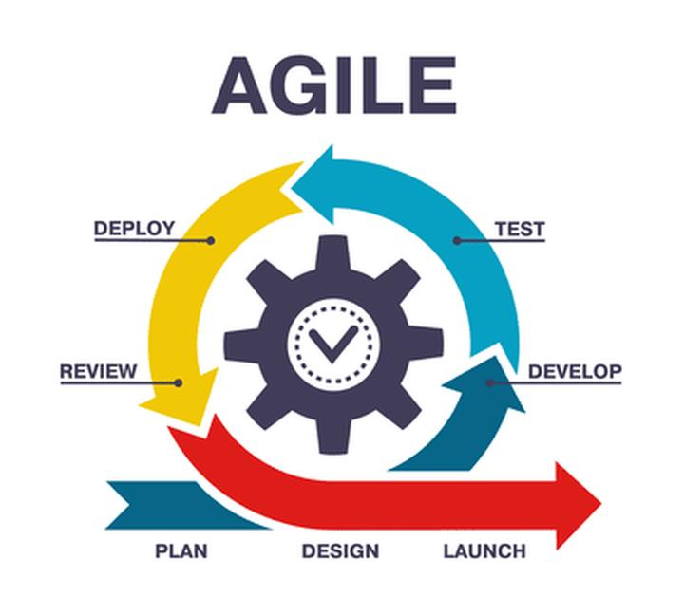
Méthodologie
Deux niveaux d’organisation :
Au sein de l’équipe
  Daily meeting
  Développement et/ou définition des KPI
  Revue de code et/ou analyse des données
Au sein du S.I.
  Développement
  Déploiement en REC
  Test par l’équipe testing
  Passage au CAB
  Déploiement en PROD
  Retour des utilisateurs
Notes:
Deux cycles n’ayant pas la même temporalité

Slide 21
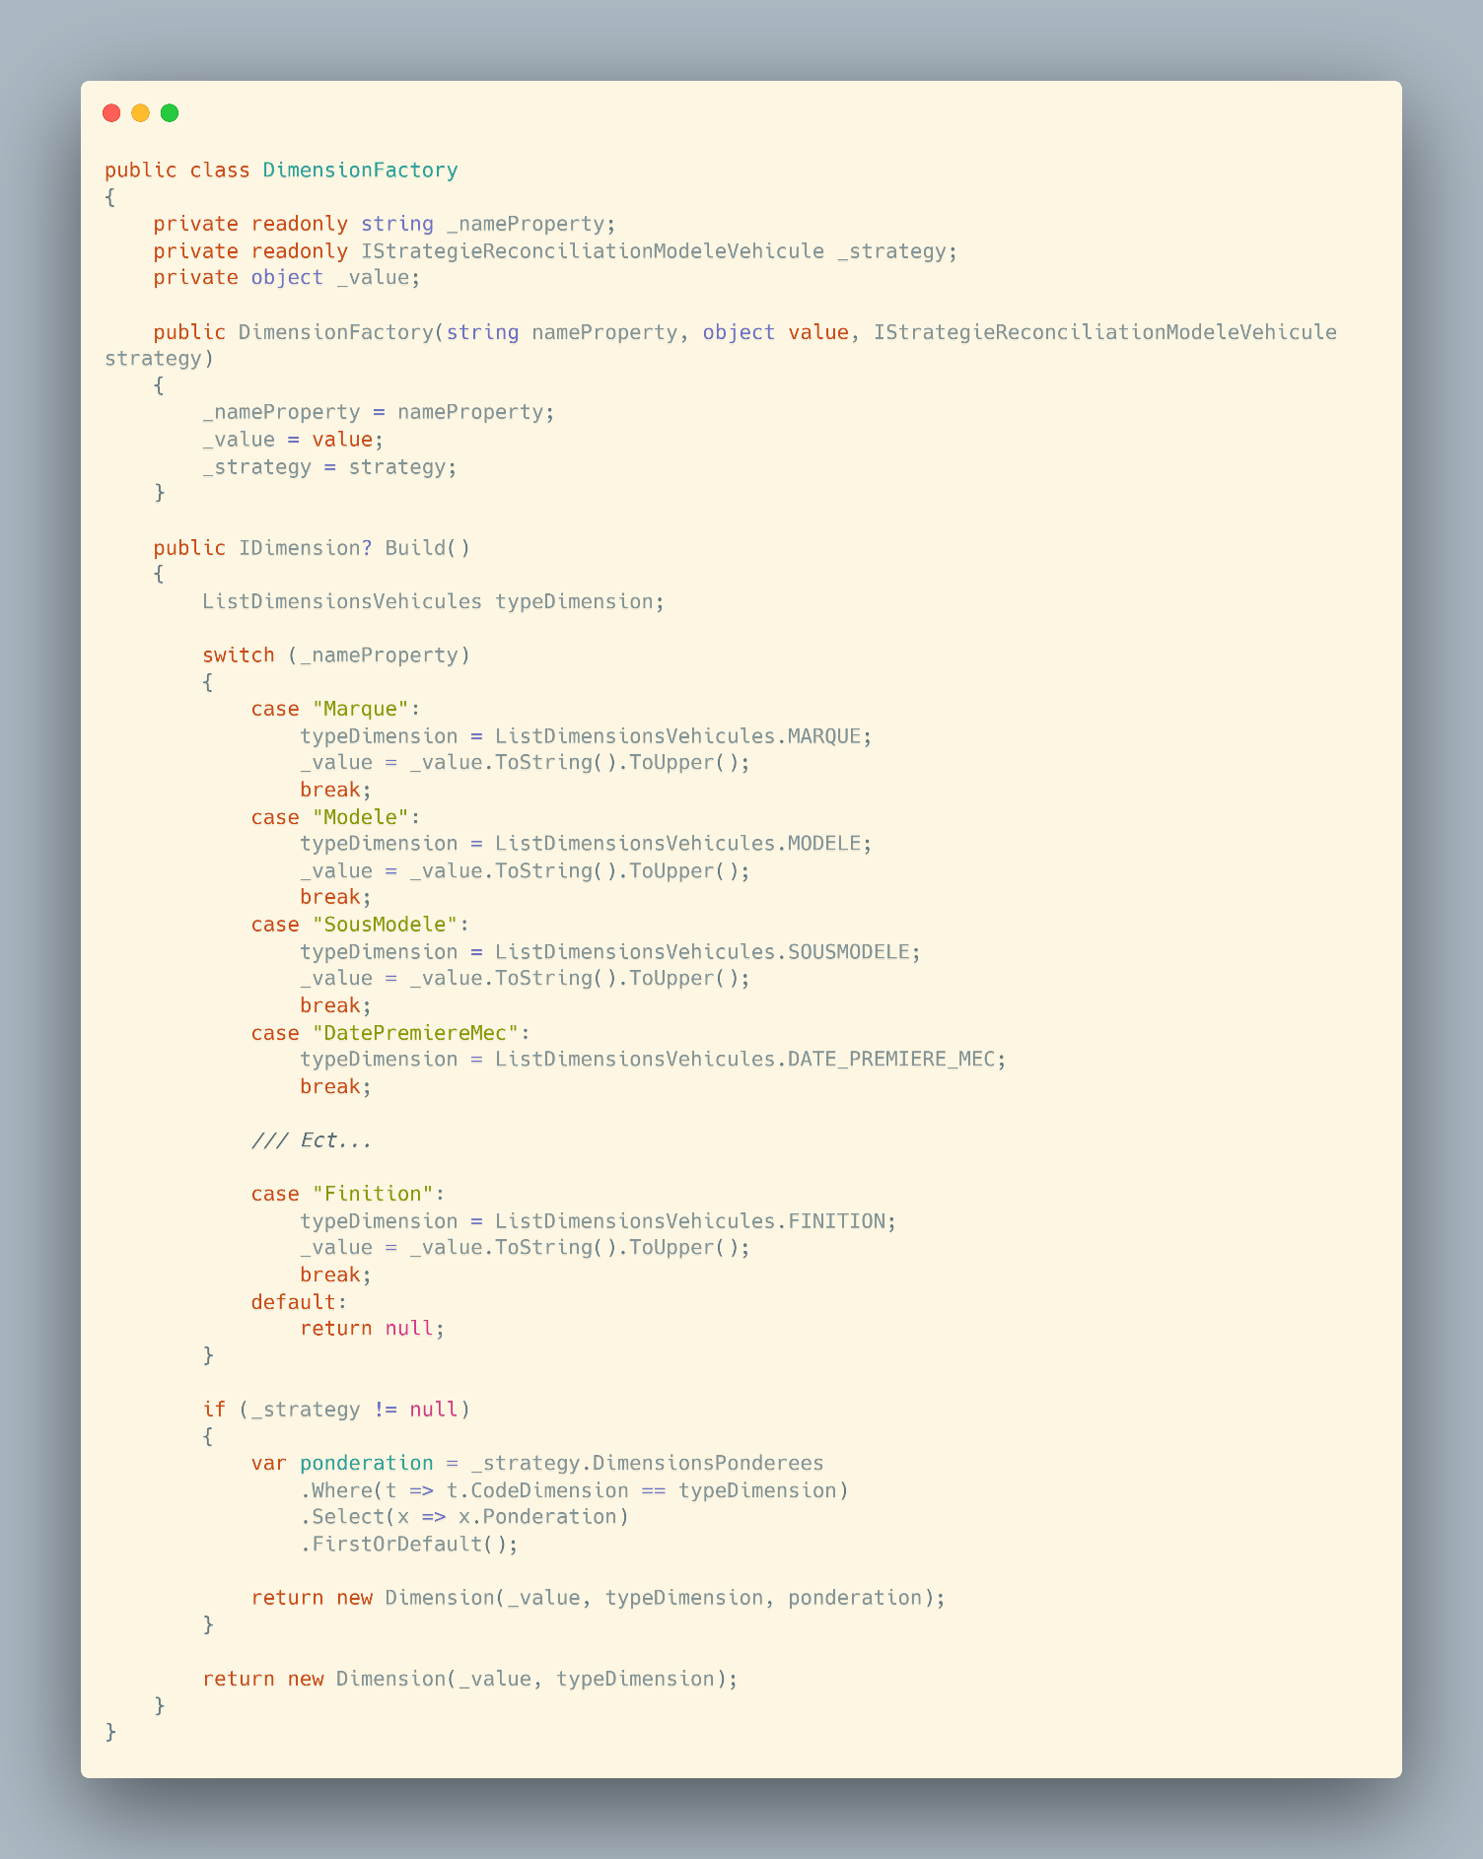
Exemple de code

Slide 22
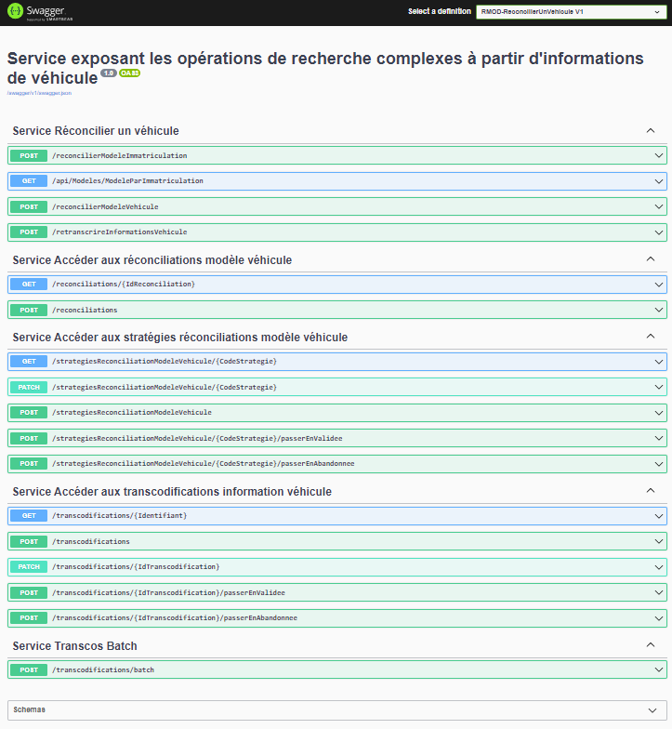
Les différents endpoints

Slide 23
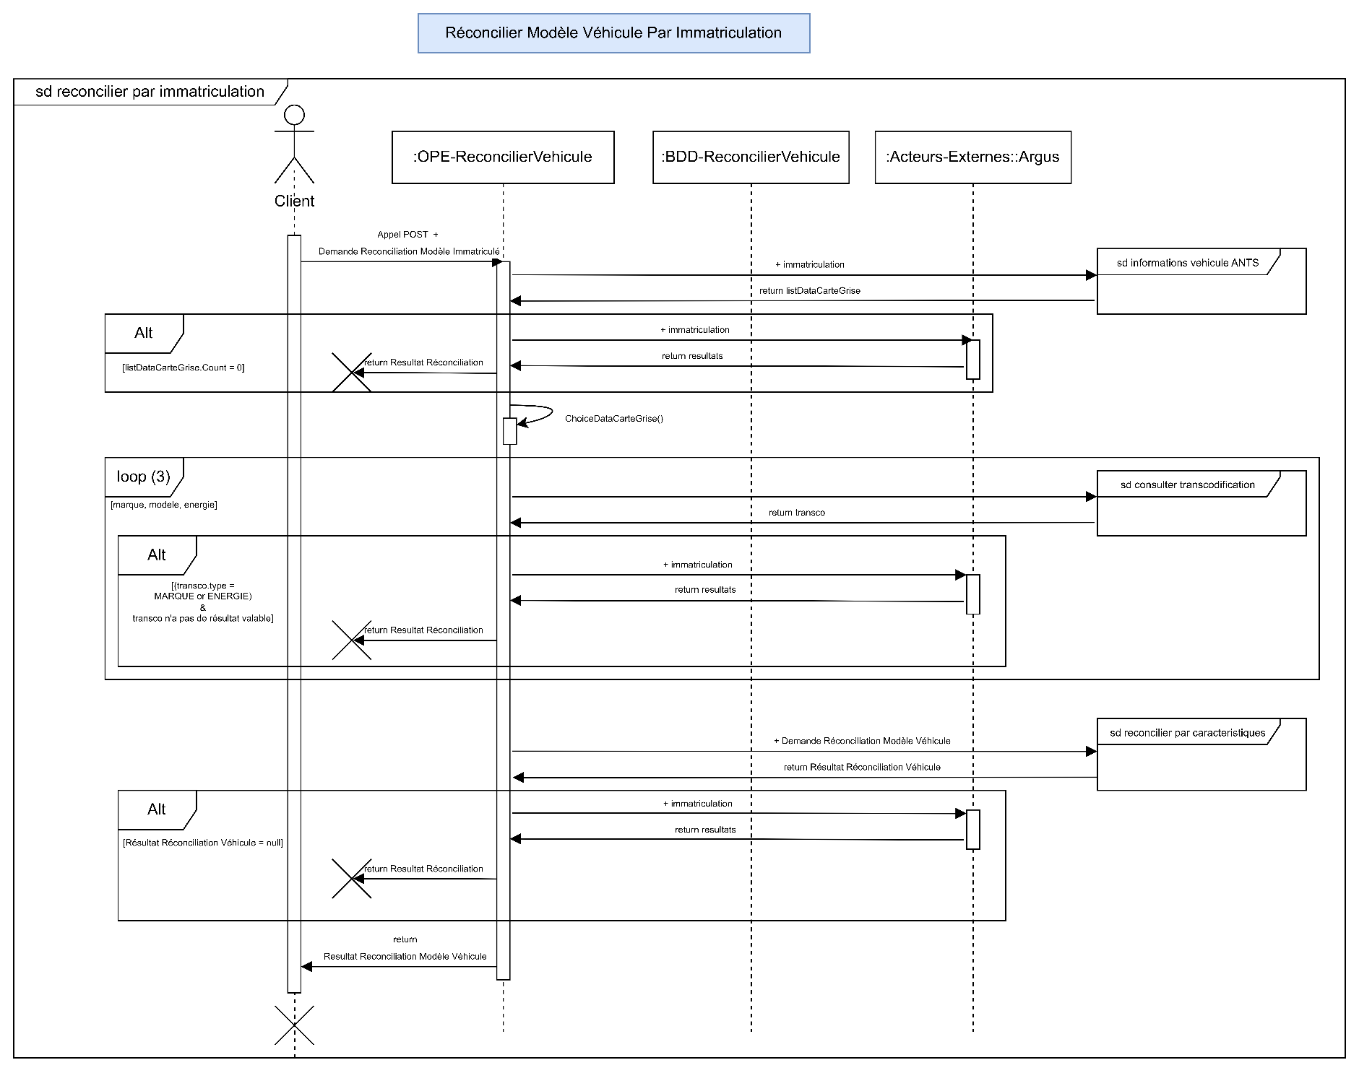
Le cas de la réconciliation par immatriculation

Slide 24
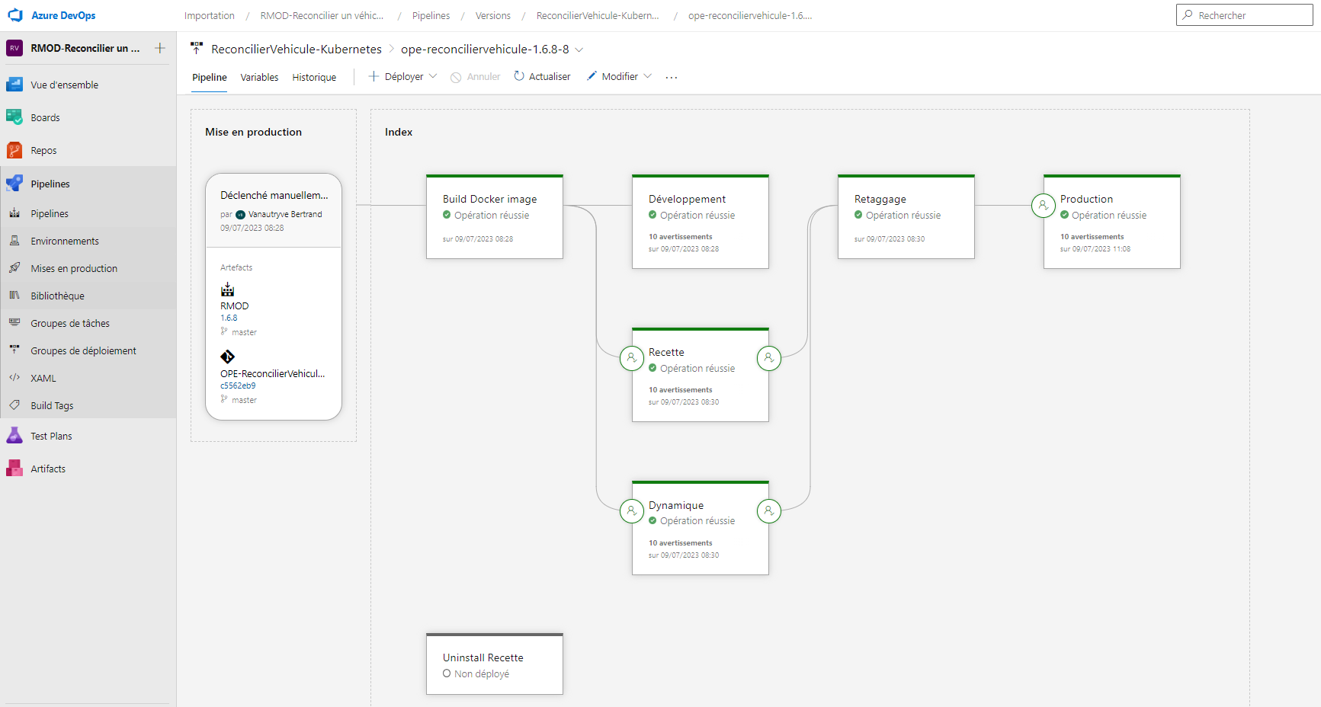
Déploiement

Slide 25
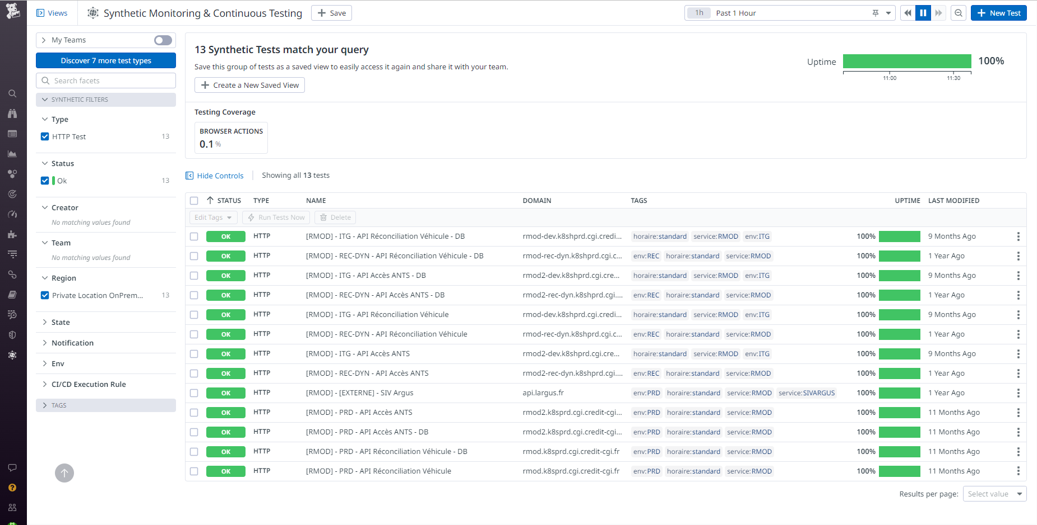
Le RUN

Slide 26
5
ANALYSES

Slide 27
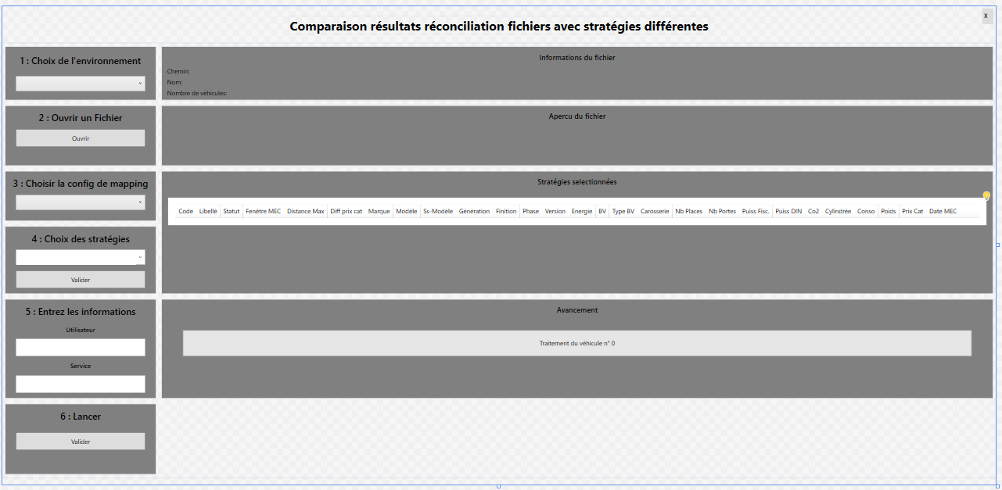
Le client de test
Développement d’une application WPF
Lecture de fichiers CSV
Automatisation des appels API vers RMOD
Enregistrement des données dans PostgreSQL
Modèle de données en étoile

Slide 28
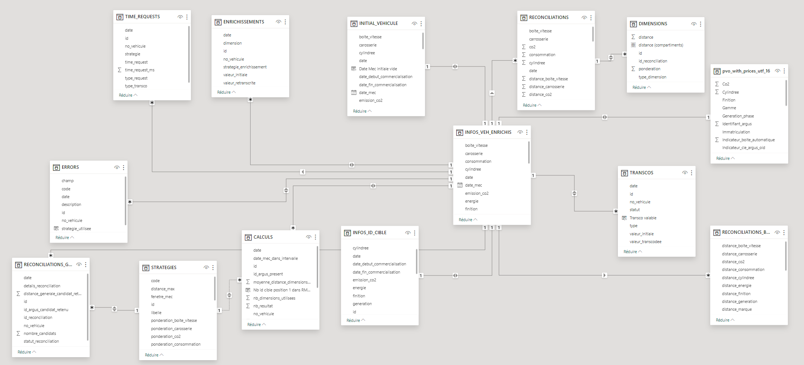
Modèle de dataviz
Modèle en étoile
Regroupe toutes les données (avant / après)
Permet la visualisation dans PowerBI

Slide 29
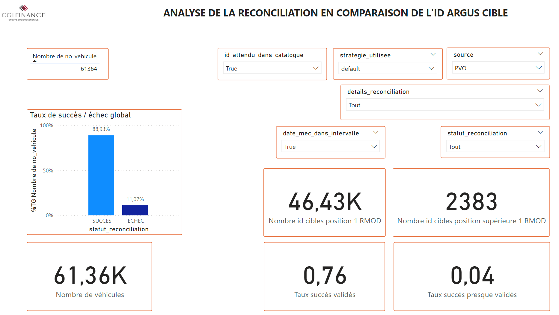
Analyse des données
Avec PowerBI
Analyse d’un grand nombre de résultats
Un grand nombre de KPIs définis
Pour évaluer la mise en qualité et la réconciliation

Slide 30
6
CONCLUSION

Slide 31
REMERCIEMENTS

